Slide 1
Финансовая модель инвестиционного проекта
Финансовая модель – структурированное количественное описание ожидаемых финансовых результатов и потоков денежных средств.
В основе модели – гипотезы о рынке, затратах и рисках.
Модель включает:
прогнозы доходов, затрат, инвестиций
показатели экономической эффективности

Slide 2
Временная стоимость денег
«Денежная сумма сегодня стоит больше, чем та же сумма в будущем»
Деньги имеют «временную ценность» из-за факторов, влияющих на их покупательную способность и потенциал роста.
Причины изменения стоимости денег во времени:
Инфляция
Альтернативные издержки

Slide 3
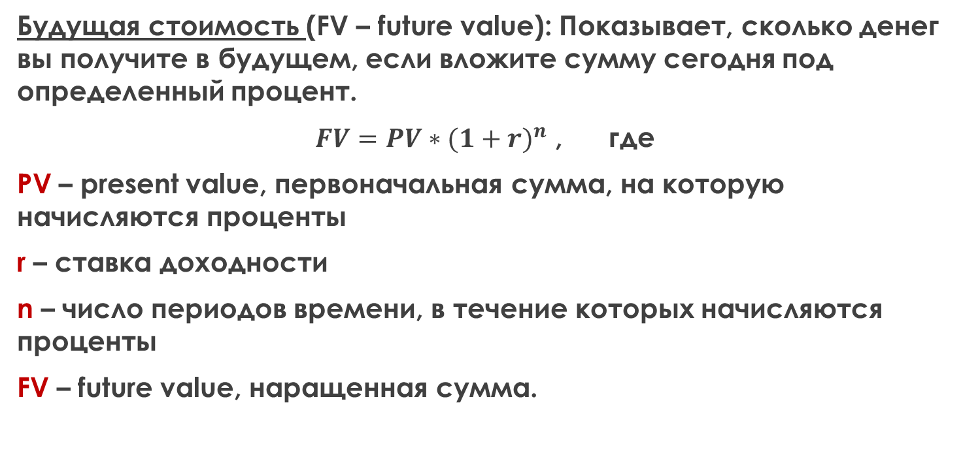
Формулы расчета
Будущая стоимость (FV – future value): Показывает, сколько денег вы получите в будущем, если вложите сумму сегодня под определенный процент.
$FV=PV∗{(1+r)}^{n}$ , где
PV – present value, первоначальная сумма, на которую начисляются проценты
r – ставка доходности
n – число периодов времени, в течение которых начисляются проценты
FV – future value, наращенная сумма.

Slide 4
Пример
У вас есть 1000 рублей сегодня (PV=1000), и вы вкладываете их под 5% годовых (r=0,05). Через 3 года (t=3) будущая стоимость будет:
FV = 1000 × (1+0,05)³ = 1000 × 1,157625 = 1157,63 рублей.
Через 3 года ваши 1000 рублей вырастут до примерно 1158 рублей.

Slide 5
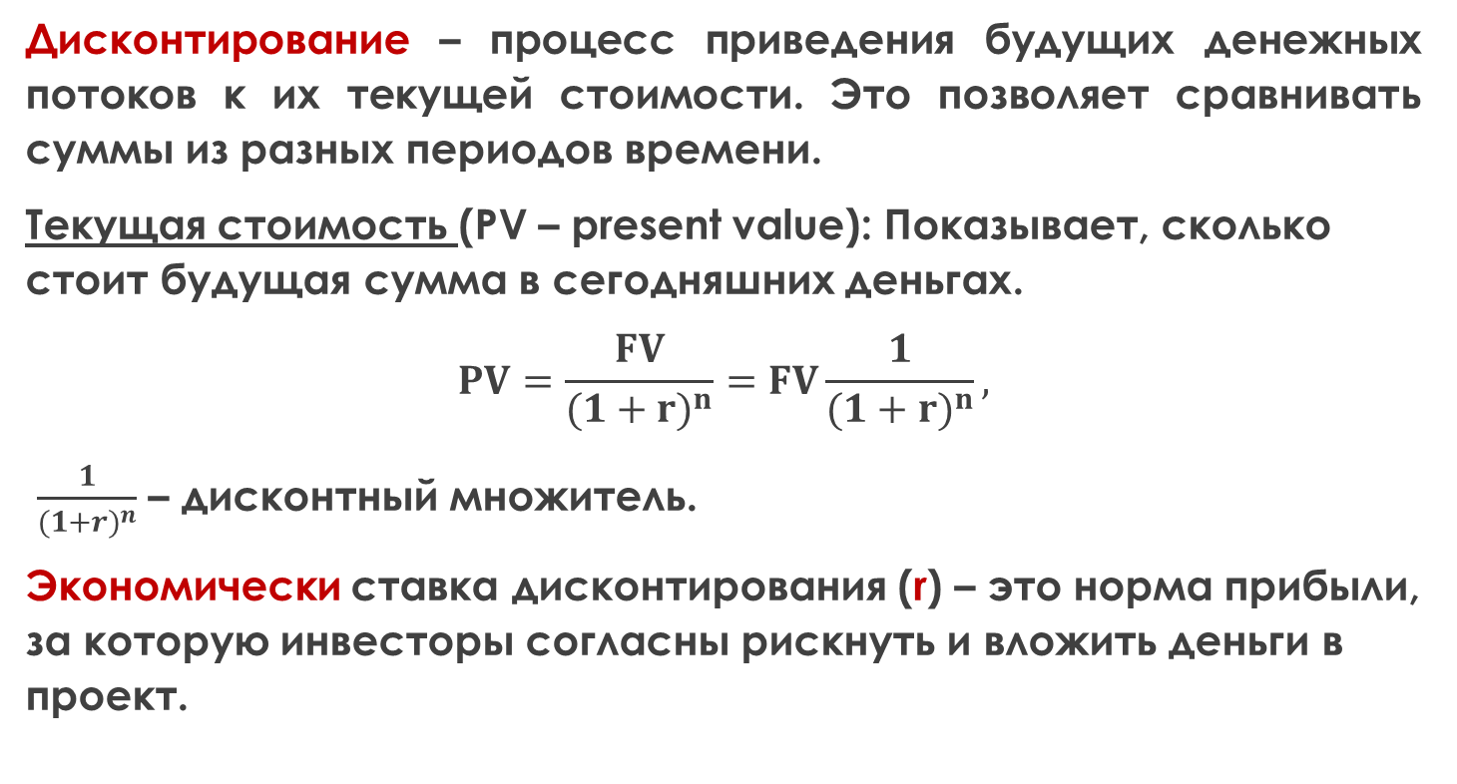
Концепция дисконтирования, формула расчета
Дисконтирование – процесс приведения будущих денежных потоков к их текущей стоимости. Это позволяет сравнивать суммы из разных периодов времени.
Текущая стоимость (PV – present value): Показывает, сколько стоит будущая сумма в сегодняшних деньгах.
$$PV=\frac{FV}{{(1+r)}^{n}}=FV\frac{1}{{(1+r)}^{n}},$$
$\frac{1}{{(1+r)}^{n}}$ – дисконтный множитель.
Экономически ставка дисконтирования (r) – это норма прибыли, за которую инвесторы согласны рискнуть и вложить деньги в проект.

Slide 6
Пример
Если вам обещают 1158 рублей через 3 года (FV=1158), их текущая стоимость при той же ставке r=0,05:
PV = 1158 / (1+0,05)3 = 1158 / 1,157625 ≈ 1000 рублей.
Это показывает, что 1158 рублей через 3 года эквивалентны 1000 рублей сегодня.

Slide 7
Важность для принятия финансовых решений
Понимание временной стоимости денег помогает в оценке инвестиционных проектов, кредитования, сбережений и других операций.
Инвестиции: При выборе между проектами инвестор сравнивает текущую стоимость будущих доходов.
Кредиты: Если банк предлагает кредит под 10% годовых, заемщик оценивает, стоит ли брать деньги сейчас, зная, что придется вернуть больше в будущем.
Сбережения: Вместо того, чтобы, к примеру, потратить некоторую сумму сейчас, не лучше ли отложить их на депозит под некий % годовых?
И т.д.

Slide 8
Пример
Друг предлагает вам 10 000 рублей через год или 9 500 рублей прямо сейчас.
При инфляции 3% и возможности вложить деньги под 5%, текущая стоимость будущих 10 000 рублей:
PV =10 000 / (1,08)¹ ≈ 9 259 рублей.
Поскольку 9 259 < 9 500, лучше взять 9 500 сейчас (они стоят больше в сегодняшних деньгах).
Если бы ставка была ниже (скажем, 3%), то PV ≈ 9 709, и тогда 10 000 через год выгоднее.

Slide 9
Денежные потоки
Денежные потоки (cash flows) – это притоки и оттоки денежных средств, возникающие в процессе предпринимательской деятельности.
В финансовых моделях выделяют три основных типа денежных потоков:
инвестиционные (CapEx)
операционные (OpCF)
финансовые (FinCF)
Общий денежный поток (FCF) = OpCF + CapEx + FinCF.

Slide 10
Инвестиционные денежные потоки
Инвестиционные потоки (CapEx) – первоначальные затраты на запуск проекта (закупка оборудования, ремонт помещения, лицензирование и т.п.).
Это всегда оттоки (отрицательные значения), так как они не генерируют доход немедленно. Эти потоки снижают FCF в начальные годы, но активы амортизируются (например, оборудование – в течение 5 лет по 20% ежегодно).
Открытие кафе: проект требует закупки оборудования и ремонта.
Год | Описание затрат | CapEx (руб.)
1 | Оборудование, ремонт | -1 500 000
2 | Обновление мебели | -200 000
Итого |  | -1 700 000

Slide 11
Операционные денежные потоки
Операционные потоки (OpCF) – поступления от продаж и расходы, связанные с текущей деятельностью (материалы, оплата труда, налоги); разница между доходами и затратами.
Кафе:
Доходы от продаж еды и напитков (в год 1: 1,5 млн руб. от 1000 клиентов по 1500 руб. в среднем).
Расходы: продукты (0,6 млн руб.), зарплата (0,4 млн руб.), налоги (20% от прибыли).
OpCF = (Доходы – Расходы) × (1 – налоговая ставка).
Год | Доходы (руб.) | Расходы (руб.) | Налог (руб.) | OpCF (руб.)
1 | 1 500 000 | 1 000 000 | 100 000 | 400 000
2 | 2 000 000 | 1 200 000 | 160 000 | 640 000

Slide 12
Финансовые потоки
Финансовые потоки (FinCF) – привлечение и обслуживание капитала (кредиты, дивиденды, проценты).
Положительные – от привлечения, отрицательные – от выплат.
Кафе:
Привлечение кредита 1 млн руб. в год 1 под 10% годовых. Выплаты: проценты (-100 тыс. руб. в год 1), погашение (-0,3 млн руб. в год 2).
FinCF = Привлечение – (Проценты + Погашение). В год 1: 1 млн - 100 тыс. = 0,9 млн руб. (приток).
Год | Привлечение (руб.) | Погашение (руб.) | Проценты (руб.) | FinCF (руб.)
1 | 1 000 000 | 0 | -100 000 | 900 000
2 | 0 | -300 000 | -70 000 | -370 000

Slide 13
Расчетный период проекта
Расчетный период – это временной горизонт, в течение которого оцениваются финансовые показатели.
Должен охватывать весь жизненный цикл бизнес-проекта или значимую часть его функционирования, достаточную для оценки окупаемости и эффективности инвестиций: начиная с года запуска (год 1) и заканчивая моментом достижения стабилизации.
Если расчетный период меньше срока достижения стабилизации FCF, оценка может быть искажена.

Slide 14
Оценка эффективности бизнеса на ранних стадиях его развития: нефинансовые показатели
Уровень удовлетворенности клиентов – насколько клиенты довольны продуктом или услугой. Помогает выявить проблемы с качеством до того, как они приведут к финансовым потерям.
Доля рынка и рост клиентской базы – доля рынка показывает, какую часть целевого сегмента занимает бизнес, а рост клиентской базы отражает динамику привлечения новых пользователей. Индикатор конкурентоспособности и потенциала масштабирования.
Время выхода на рынок – время, необходимое для запуска продукта или услуги и достижения первых продаж. Показатель оперативности и способности бизнеса адаптироваться к рыночным изменениям.

Slide 15
Оценка эффективности бизнеса на ранних стадиях его развития: нефинансовые показатели
Качество продукции или услуги – отражает соответствие продукта ожиданиям клиентов. Помогает избежать репутационных рисков и снижает вероятность возвратов.
Степень инновационности – оценивает, насколько бизнес использует новые идеи и технологии, отличающие от конкурентов. Повышает привлекательность для инвесторов и клиентов.
Соответствие нормативным требованиям и экологическим стандартам – отражает соблюдение законов и экологических практик. Снижает риски штрафов и повышает доверие.

Slide 16
Оценка финансовых показателей эффективности бизнес-проектов
Статические методы – в которых денежные поступления и выплаты, возникающие в разные моменты времени, учитываются как равноценные.
Динамические методы – в которых финансовые показатели методом дисконтирования приводятся к единому моменту времени, что обеспечивает их сопоставимость.

Slide 17
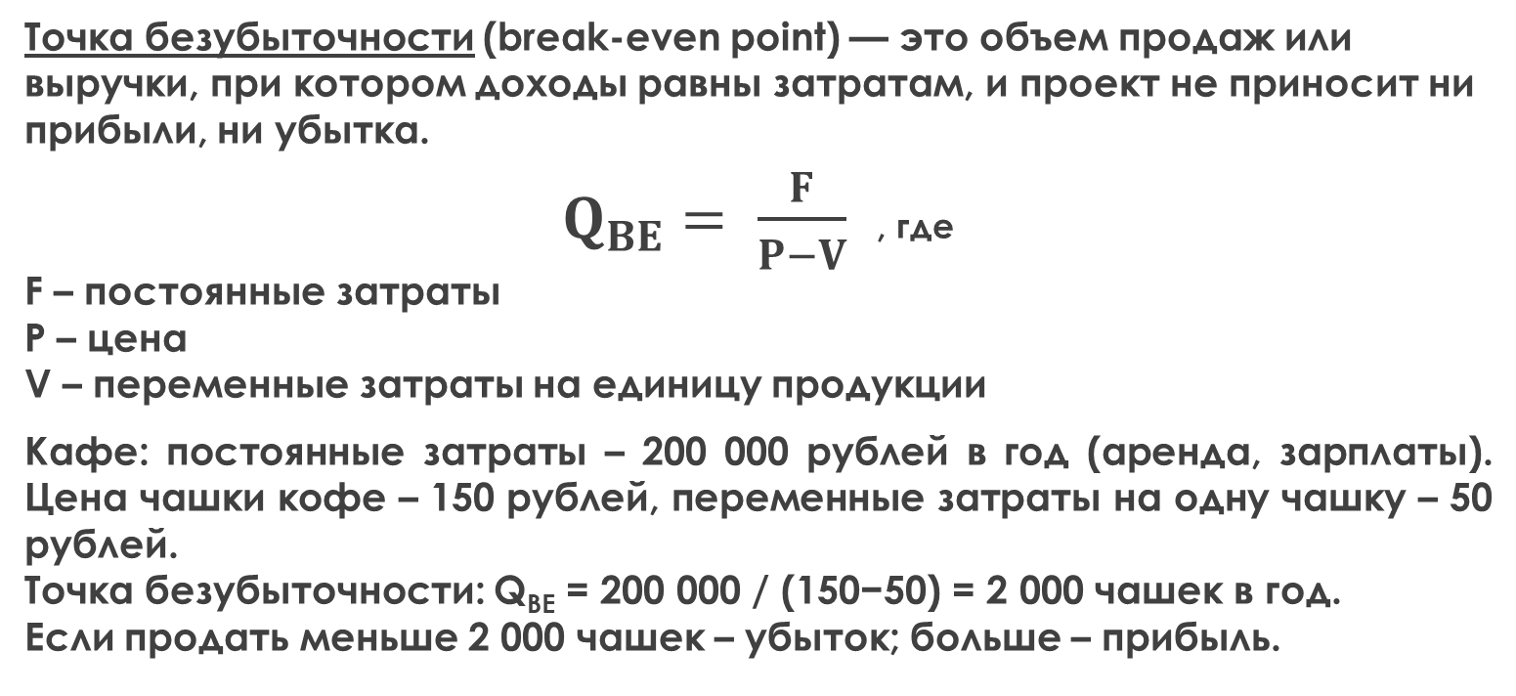
Статические методы оценки эффективности: Точка безубыточности
Точка безубыточности (break-even point) — это объем продаж или выручки, при котором доходы равны затратам, и проект не приносит ни прибыли, ни убытка.
$Q_{BE}= \frac{F}{P−V}$ , где
F – постоянные затраты
P – цена
V – переменные затраты на единицу продукции
Кафе: постоянные затраты – 200 000 рублей в год (аренда, зарплаты). Цена чашки кофе – 150 рублей, переменные затраты на одну чашку – 50 рублей.
Точка безубыточности: Q_{BE} = 200 000 / (150−50) = 2 000 чашек в год.
Если продать меньше 2 000 чашек – убыток; больше – прибыль.

Slide 18
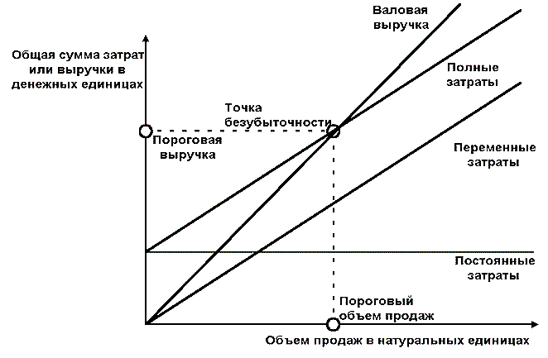
Статические методы оценки эффективности: Точка безубыточности

Slide 19
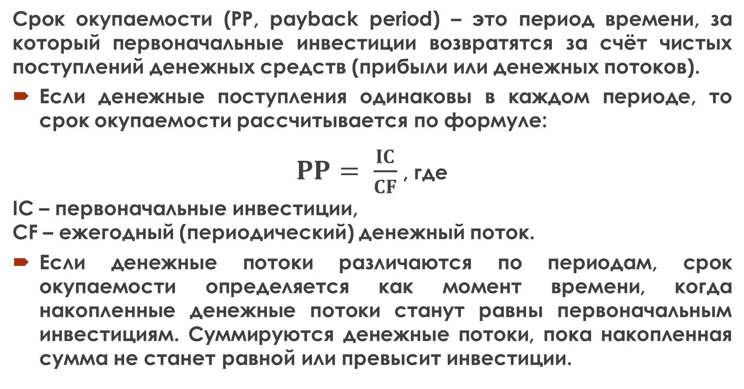
Статические методы оценки эффективности: Срок окупаемости
Срок окупаемости (РР, payback period) – это период времени, за который первоначальные инвестиции возвратятся за счёт чистых поступлений денежных средств (прибыли или денежных потоков).
Если денежные поступления одинаковы в каждом периоде, то срок окупаемости рассчитывается по формуле:
$PP= \frac{IC}{CF}$ , где
IC – первоначальные инвестиции,
CF – ежегодный (периодический) денежный поток.
Если денежные потоки различаются по периодам, срок окупаемости определяется как момент времени, когда накопленные денежные потоки станут равны первоначальным инвестициям. Суммируются денежные потоки, пока накопленная сумма не станет равной или превысит инвестиции.

Slide 20
Динамические методы оценки эффективности
Динамические методы учитывают временную стоимость денег, дисконтируя будущие денежные потоки к текущему моменту.
Ставка дисконтирования определяется исходя из альтернативной стоимости капитала, риска проекта и рыночных условий.
Способы выбора ставки дисконтирования:
Требуемая доходность: можно использовать ставку доходности, которую инвесторы ожидают получить.
Аналогичные проекты и отраслевые стандарты: ставка дисконтирования выбирается на основе ставок, применяемых в аналогичных проектах или в отрасли.
Корректировка на риск бизнес-проекта: если проект более рискованный, чем средняя деятельность компании, к ставке дисконтирования добавляют риск-премию.

Slide 21
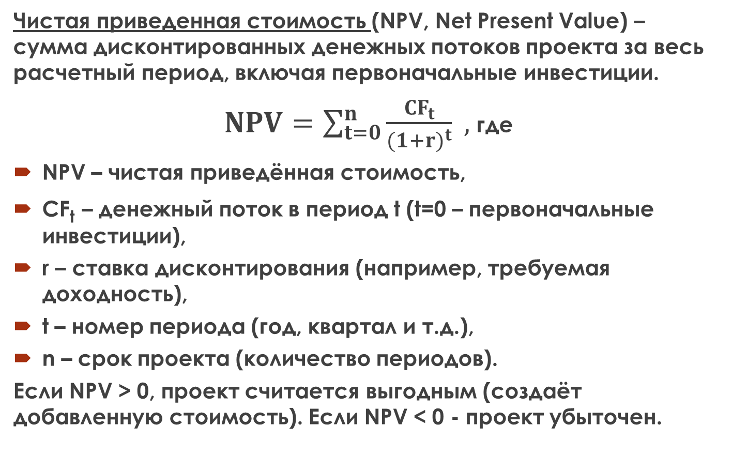
Чистая приведенная стоимость (NPV)
Чистая приведенная стоимость (NPV, Net Present Value) – сумма дисконтированных денежных потоков проекта за весь расчетный период, включая первоначальные инвестиции.
$NPV=\sum_{t=0}^{n}{\frac{{CF}_{t}}{{(1+r)}^{t}}} ,$ где
NPV – чистая приведённая стоимость,
CF_{t}​ – денежный поток в период t (t=0 – первоначальные инвестиции),
r – ставка дисконтирования (например, требуемая доходность),
t – номер периода (год, квартал и т.д.),
n – срок проекта (количество периодов).
Если NPV > 0, проект считается выгодным (создаёт добавленную стоимость). Если NPV < 0 - проект убыточен.

Slide 22
Чистая приведенная стоимость (NPV)
Кафе: r=10%, расчетный период 3 года.
t=0: -500 000;
t=1: 150 000;
t=2: 180 000;
t=3: 200 000;
NPV = - 500 000 + 150 000/(1.1) + 180 000/(1.1)² + 200 000/(1.1)³ ≈
-500 000 + 136 364 + 148 760 + 150 263 ≈ - 64 613 рублей.
Поскольку NPV < 0, проект невыгоден.

Slide 23
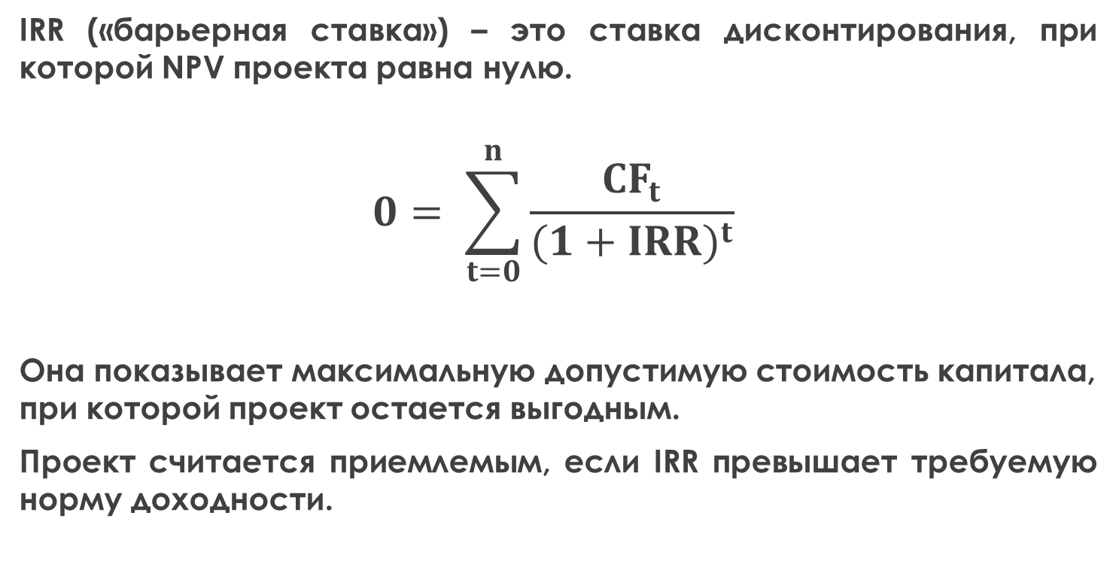
Внутренняя норма доходности (IRR)
IRR («барьерная ставка») – это ставка дисконтирования, при которой NPV проекта равна нулю.
$$0= \sum_{t=0}^{n}{\frac{{CF}_{t}}{{(1+IRR)}^{t}}}$$
Она показывает максимальную допустимую стоимость капитала, при которой проект остается выгодным.
Проект считается приемлемым, если IRR превышает требуемую норму доходности.

Slide 24
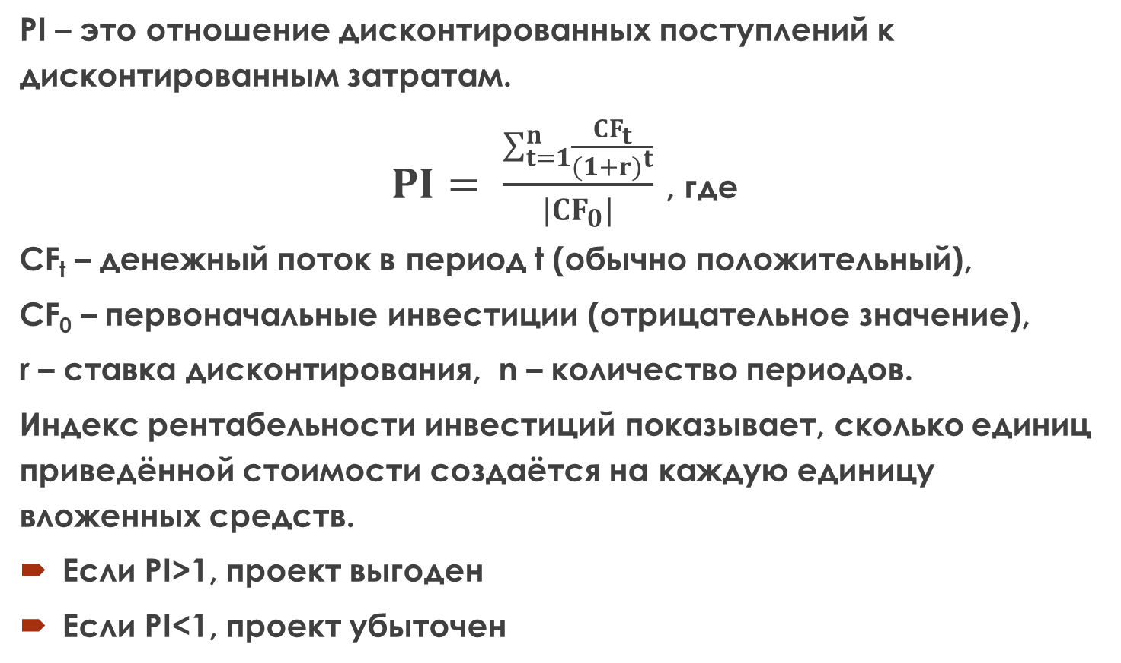
Индекс рентабельности инвестиций (PI)
PI – это отношение дисконтированных поступлений к дисконтированным затратам.
$PI= \frac{\sum_{t=1}^{n}{\frac{{CF}_{t}}{{(1+r)}^{t}}}}{|{CF}_{0}|}$ , где
CF_{t}​ – денежный поток в период t (обычно положительный),
CF₀​ – первоначальные инвестиции (отрицательное значение),
r – ставка дисконтирования, n – количество периодов.
Индекс рентабельности инвестиций показывает, сколько единиц приведённой стоимости создаётся на каждую единицу вложенных средств.
Если PI>1, проект выгоден
Если PI<1, проект убыточен

Slide 25
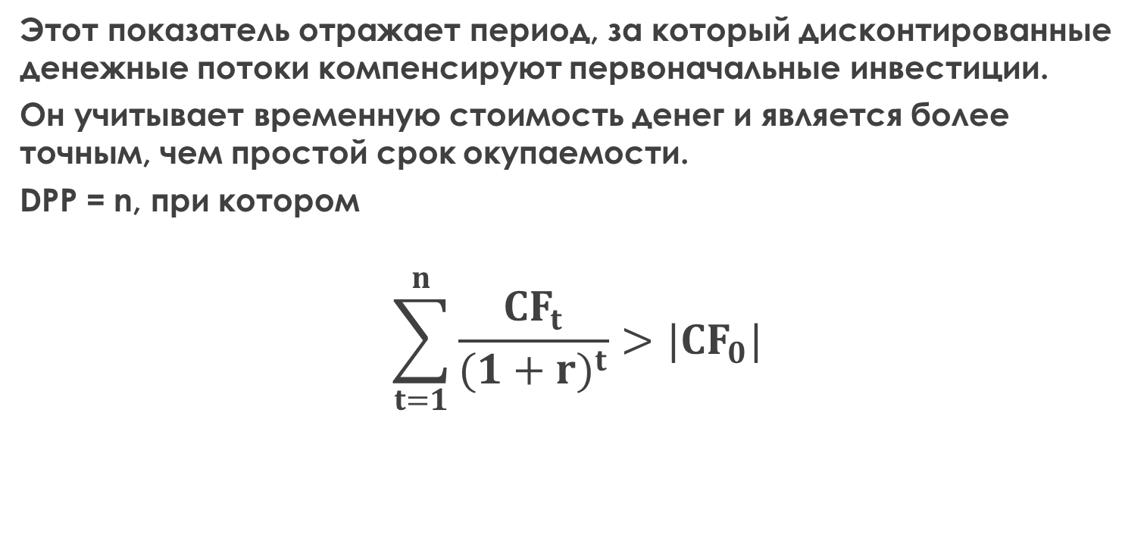
Дисконтированный срок окупаемости (DPP)
Этот показатель отражает период, за который дисконтированные денежные потоки компенсируют первоначальные инвестиции.
Он учитывает временную стоимость денег и является более точным, чем простой срок окупаемости.
DPP = n, при котором
$$\sum_{t=1}^{n}{\frac{{CF}_{t}}{{(1+r)}^{t}}}>|{CF}_{0}|$$

Slide 26
Источники финансирования: Собственные средства и реинвестирование
Самый простой и доступный источник, способ финансирования без привлечения венчурного капитала или получения банковского займа.
Собственные сбережения или прибыль от предыдущих проектов позволяют избежать долгов и сохранить контроль над бизнесом.
3F (Friends, Family and Fools – друзья, семья и безумцы).
На самой начальной стадии деньги на развитие бизнеса способны дать только представители этой группы.
Риски на этой стадии самые высокие, базы активов у проекта нет. Шансы привлечь каких-то серьезных инвесторов, тем более фонды, очень малы.

Slide 27
Финансирование 3F : недостатки
Небольшой объем доступных финансовых средств
Невозможность использовать данный источник на поздних этапах развития компании
Высокая зависимость от получения и сохранения внутренних доходов
Возможности возникновения семейных конфликтов
Неприятные ситуации, когда у родственников и друзей возникнет ощущение права вмешиваться и давать советы по ведению бизнеса

Slide 28
Финансирование 3F : преимущества
Возможность не делиться долей в компании на этой стадии, когда деньги столь дороги
Возможность владеть большей долей акций компании, которая иначе растворилась бы при появлении дополнительных собственников
Возможность относительно легкого и ничем не обеспеченного получения средств у знакомых (родственники и друзья), способных оценить способности предпринимателя

Slide 29
Бутстрэппинг - «затягивание ремешков на обуви»
Способ финансирования небольших компаний:
высокоэффективное приобретение и использование ресурсов (без увеличения акционерного капитала из традиционных источников, без заимствования средств в банках).
Метод – для скромных по масштабу идей, к реализации которых можно приступить быстро.

Slide 30
Бутстрэппинг
Доступные способы первоначального финансирования
лизинговое приобретение необходимой аппаратуры,
офис или мастерская на дому,
развитие бизнеса при параллельной занятости на основной работе,
приобретение бывших в употреблении агрегатов,
кооперация при покупке материалов с другими, такими же начинающими дельцами,
привлечение к проекту друзей и родственников, согласных работать на перспективу,
аренда помещения вскладчину с другими фирмами,
бартерный обмен неиспользованных товаров на нужные вам услуги,
сотрудничество с наемными работниками вместо предоставления им постоянной работы

Slide 31
Бутстрэппинг
Позволяет экономить на офисных и рабочих расходах (аренда площадей, оргтехника, счета за электроэнергию, канцтовары и офисная мебель):
рабочее общение онлайн
переговоры в кофейнях
безлимитный интернет
облачное хранение
спектр функционального бесплатного софта (обменники, таск-менеджеры и т. п.)
коворкинги
почасовые переговорные
переход от бумажных носителей к электронным

Slide 32
Бутстрэппинг
Преимущества
Бутстрэппинг – быстрый и надежный метод создания бизнеса с нуля в буквальном смысле.
При организации компании этот способ можно считать наименее рисковым, так как ошибиться просто невозможно, учитывая отсутствие капитала.
Авторские права. Поскольку бутстрэппер не получает никаких внешних вложений, все что им было создано, принадлежит ему.

Slide 33
Бутстрэппинг
Недостатки
Бутстрэппинг можно практиковать относительно недолго, несколько месяцев, полгода; рано или поздно бизнесу потребуется кредитная линия на развитие или инвестиционный раунд.
Не будет возможности нанять sales-менеджеров, маркетологов и PR-специалистов. Заниматься этим всем надо будет самому стартаперу.

Slide 34
Банковские кредиты и займы
Кредиты для малого бизнеса: от 100 000 до 10 млн рублей (или больше для крупных проектов). Срок от 6 месяцев до 10 лет. Ставки: в зависимости от банка и рисков. Для оборотного капитала (закупки товаров) или инвестиционных нужд (сайт, логистика).
Льготные кредиты и программы поддержки: через Корпорацию МСП, Фонд развития промышленности – кредиты с субсидированием ставки (до 5–7% эффективной ставки). Особенно актуально для IT-ориентированных проектов эл. коммерции.
Онлайн-кредиты и быстрые займы: Платформы вроде Тинькофф или Альфа-Банк предлагают онлайн-заявки без посещения офиса. Суммы до 5 млн рублей, одобрение за 1–3 дня, но ставки выше обычных кредитов. Для срочных нужд, например, пополнения склада перед сезоном.

Slide 35
Банковские кредиты и займы
Преимущества:
Доступность: Многие банки имеют программы для МСБ, и эл. коммерция часто рассматривается как приоритетная отрасль.
Прозрачность: Фиксированные ставки и графики платежей.
Возможность рефинансирования: Если бизнес растет, можно перекредитоваться на лучших условиях.
Недостатки:
Проценты: Даже льготные кредиты увеличивают расходы (например, переплата на 20–50% от суммы).
Риски: При неудаче – потеря залога или судебные иски.
Бюрократия: Сбор документов может занять 1–2 недели.

Slide 36
Государственные программы и субсидии
Корпорация МСП: субсидии на маркетинг, разработку сайтов, участие в выставках и экспорт. Для эл. коммерции – субсидии на интеграцию с платформами, на продвижение в соцсетях.
Фонд развития интернет-инициатив: консультации по теме внедрения инноваций, помощь в интегрировании технологических решений
Фонд развития промышленности (ФРП): для проектов с высокотехнологичными решениями (эл. коммерция – с VR, AI или блокчейном). Субсидии до 70% от стоимости проекта, включая разработку IT-инфраструктуры. Срок до 7 лет, с льготной ставкой.
Региональные субсидии: Каждый регион имеет свои программы. Эл. коммерция – поддержка логистики, складов или цифровой трансформации.

Slide 37
Государственные программы и субсидии
Программы Минэкономразвития и Минцифры «Цифровая экономика» или «Умный город»: субсидии на внедрение IT-решений в эл. коммерции (до 50 млн рублей на проект). Гранты для экспорта – компенсация до 50% расходов на маркетинг за рубежом.
Гранты для инноваций: Фонд содействия инновациям (ФСИ) предлагает гранты «УМНИК» (до 500 000 рублей на разработку продукта) или «СТАРТ» (до 10 млн рублей на прототип). Для эл. коммерции – поддержка новых сервисов.
Социально ориентированные субсидии: Для бизнеса в сфере здорового питания или экотоваров – субсидии на сертификацию и маркетинг через Роскачество или Роспотребнадзор.

Slide 38
Государственные программы и субсидии
Преимущества:
Безвозвратность: многие субсидии не нужно возвращать
Доступность: низкие требования к залогу (часто без него), фокус на идее и потенциале
Поддержка роста: помощь в маркетинге, экспорте и инновациях
Комбинируемость: Можно сочетать с кредитами
Недостатки:
Конкуренция: Высокий спрос, не все заявки одобряют
Бюрократия: Сбор документов занимает 1–3 месяца, требуется отчетность
Ограничения: Суммы небольшие (до 5–10 млн рублей), субсидии часто частичные (50–70% расходов)
Риски: Если проект провалится, могут потребовать возврат

Slide 39
Венчурные инвестиции и бизнес-ангелы
Венчурные фонды: Институциональные инвесторы, управляющие пулами денег. В эл. коммерции фокусируются на B2C-платформах, логистике или fintech-решениях.
Бизнес-ангелы: Частные инвесторы, обычно успешные предприниматели или менеджеры, вкладывающие личные средства.
В России они объединены в ассоциации, такие как Национальное содружество бизнес-ангелов (НСБА) или региональные клубы (например, в Москве – «Частный капитал»).
Ангелы часто инвестируют в стартапы эл. Коммерции с уникальными продуктами, такими, как эксклюзивные товары или сервисы подписки.
Корпоративные венчуры: Инвестиции от крупных компаний в e-commerce-экосистемы, такие как интеграция с их платформами.

Slide 40
Краудфандинг
Краудфандинг — привлечение финансовых ресурсов от практически неограниченного числа людей для реализации продукта или услуги, проведения различных мероприятий, социальных, креативных или бизнес-проектов и др.
Типы краудфандинга: зависят от того, какое вознаграждение получает инвестор.
Reward crowdfunding – за бонусы (публичное упоминание имени, реклама в СМИ, будущая продукция бесплатно).
Debt crowdfunding – за долю прибыли (процент с продаж).
Equity crowdfunding – за долю в проекте (акции компании).

Slide 41
Краудфандинг
Kickstarter https://www.kickstarter.com
Гарантии для спонсоров и безопасность (деньги не уходят со счетов доноров до окончания срока проекта).
Модель «Все или ничего», т. е. привлеченные средства авторы проекта забирают в случае полного сбора всей заявленной суммы.
Подходит и для бизнеса, и для творческих идей.
Проекты создаются бесплатно, а комиссия равна 5%. Авторы могут попасть в отдельные категории рекомендаций от команды платформы.
Недостатки: комиссия за вывод, работа только с американскими/британскими банками. Отсутствие благотворительных, политических, медицинских проектов.

Slide 42
Краудфандинг
Indiegogo https://www.indiegogo.com - даже идеи без конкретных сроков по реализации.
бизнес-идеи, фильмы, клипы, поддержка приютов, проекты по защите прав человека или природы. Рейтинг проектов рассчитывается по автоматическому алгоритму, который учитывает число доноров и комментариев.
Indiegogo применяет помимо стандартной более гибкую модель привлечения финансирования «Оставь себе все»: возможно получение ресурсов даже в случае недостижения компанией поставленной финансовой цели.
Сбор за пользование Indiegogo – 5% (но если цель не достигнута, то в два раза больше).
Есть дополнительные расходы на обработку платежей.

Slide 43
Краудфандинг
Fundable https://www.fundable.com
Особая структура ежемесячных отчислений: вы не платите процентный сбор, а отдаёте $179 на регулярной основе.
Здесь создают не столько проекты, сколько страницы организаций, ищущих аудиторию.
Сбор денег как на новые стартапы (инвестиции не могут превышать $50 000) так и на развитие существующих компаний (до $10 млн), например, на массовый запуск новых товаров в производство.

Slide 44
Краудфандинг
Boomstarter https://boomstarter.ru
Платформа работает для российских граждан с рублёвым счётом в банке;
Больше поддержки здесь получают развлекательные проекты;
Услуга краудгифтинга – совместной покупки товаров имениннику или нуждающемуся человеку;
Сотрудничество по схеме «всё или ничего»;
Ограничения по минимальным пожертвованиям.

Slide 45
Краудфандинг
«Планета» https://planeta.ru
Творческие, образовательные, благотворительные и социальные проекты; можно собрать деньги на выпуск книги, реставрацию городского памятника или спектакль.
Проекты нельзя одновременно размещать на других площадках.
Регистрация для спонсоров обязательна.
Срок денежных сборов можно продлевать только один раз.
Комиссия ресурса – стандартные 5%, ещё 13% – налог государству.

Slide 46
Краудфандинг
Риски:
Мошенничество или неисполнение обязательств со стороны авторов
Плохой бизнес-план: проблемы с расчётом инвестиций в бизнес и прогнозируемой прибыли
Плагиат
Недостаточное финансирование: нет гарантий, что нужная сумма будет собрана.
Риск прекращения работы площадки.

Slide 47
Другие методы
Факторинг: Продажа дебиторской задолженности банку для быстрого получения денег (ставки 1–3% в месяц).
Лизинг: Аренда оборудования (серверов, складов) с возможностью выкупа.
Партнерства: Сотрудничество с крупными платформами (например, интеграция с Ozon для финансирования через их программы).
Для зрелых компаний эл. Коммерции – выход на IPO (первичное размещение акций)

Slide 48
Вопросы
1. Дисконтирование это:
A. Процесс расчета будущей стоимости денежных средств, инвестируемых сегодня
B. Определение текущей стоимости денежных средств, планируемых к получению в будущих периодах
C. Финансовая операция, предполагающая регулярный взнос денежных средств для накопления определенной суммы в будущем
2. Рентабельность инвестиций определяется как отношение:
A. выручки к сумме инвестиций
B. среднегодовой прибыли к сумме инвестиций
C. суммы чистых дисконтированных денежных потоков к сумме инвестиций

Slide 49
3. Что из перечисленного НЕ является особенностью краудфандинга как источника финансирования?
A. Отсутствие географических ограничений
B. Контрольный пакет всегда остается за предпринимателем
C. Эффективность на ранних стадиях развития проекта
4. Венчурное финансирование относится к:
A. Собственным финансовым средствам
B. Заемным финансовым средствам
C. Привлеченным финансовым средствам

